Slide 1
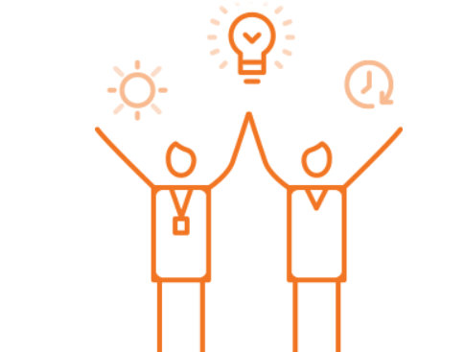

IT 아카데미 AI 전문가 과정 액션러닝 과제 정의서
제출조 | 금융 사업부
과제명 | 텍스트 마이닝을 이용한 뉴스 분류 및 트렌드 분석
선정 사유 | 다양한 출처의 뉴스를 모두 확인 불가능한 현실적 한계 확인하지 못한 뉴스들 속의 유익한 정보의 존재 가능성
학습 목표 | 수많은 뉴스 중 광고성 뉴스를 분류 주요 키워드 추출을 통한 시장 동향 예측 및 트렌드 분석
주요 예상 활동 | 데이터 수집 : 유입되는 뉴스(data) 수집 데이터 분석 : 매체별 분석, 긍/부정 분석 등 결과 도출 : 광고 뉴스 분류, 경제 및 시사 키워드를 통한 시장 예측
예상 산출물 (기대효과) | 확인하지 않는 뉴스를 새로운 정보의 원천으로 활용 가능 : 기업 이미지 분석, 콘텐츠 분석, 문제 및 위기 분석 등
기타 | -

